Slide 1
Сравнение систем синтеза речи (TTS)
Проектная работа «Текст в голос», спринт 1
Выполнили: Соломахин Е. И., Мажаров А. В., Ишутов М. С.
Руководитель: Плотникова Н. В.
Предприятие-заказчик: ЧКПЗ (Челябинский кузнечно-прессовый завод)

Slide 2
Цель и задачи
Задачи
ЦЕЛЬ
Рассмотреть архитектуры систем синтеза речи, определить области их применения на предприятии и сравнить решения (Yandex SpeechKit, ElevenLabs, openbmb/VoxCPM2).
1
Изучить структуру систем синтеза речи и эволюцию подходов.
2
Рассмотреть ключевые архитектуры: от Tacotron до гибридных и End-to-End моделей.
3
Описать метрики качества и нерешённые проблемы.
4
Определить сценарии применения синтеза речи на предприятии (ЧКПЗ).
5
Сравнить системы по преимуществам, недостаткам и стоимости.

Slide 3
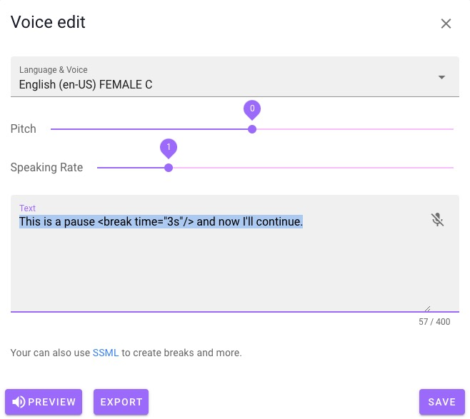
Конвейер системы синтеза речи - Этап 1
1 · Обработка текста (NLP)
-
2 · Акустическая модель
-
3 · Вокодер
Текст - Обработка естественного языка (NLP)
ПРИМЕР С SSML-РАЗМЕТКОЙ
Нормализация текста под речь:
Перевод графем в фонемы (например: «4» - «четыре», «молоко» - «малако»)
Автоматическая расстановка ударений
Определение границ предложений и пауз
Анализ эмоций и интонации

Slide 4
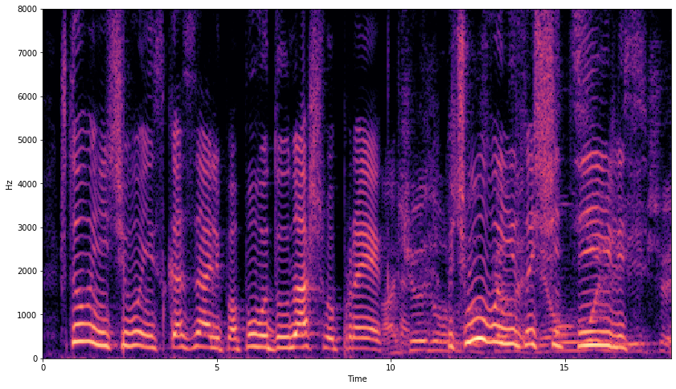
Конвейер системы синтеза речи - Этап 2
1 · Обработка текста (NLP)
-
2 · Акустическая модель
-
3 · Вокодер
Фонемы - Акустическая модель - Мел-спектрограмма
Акустическая модель:
Мел-спектрограмма: время × частота
Принимает на вход последовательность фонемных векторов.
Отдаёт мел-спектрограмму (визуальное представление частот, воспринимаемых человеческим ухом).
Определяет громкость и частотные характеристики будущего звука.
Проблема классических моделей: спектрограмма отображает данные окнами, что может терять микродетали звука.

Slide 5
Конвейер системы синтеза речи - Этап 3
1 · Обработка текста (NLP)
-
2 · Акустическая модель
-
3 · Вокодер
Мел-спектрограмма - Вокодер - Звуковая волна
Вокодер (волновой кодировщик):
Звуковая волна - WAV / MP3
Восстанавливает каждое отдельное колебание звуковой волны.
Превращает спектрограмму в финальный аудиофайл (WAV/MP3).
Дополнительно: клонирование голоса
Анализ примера голоса
-
Классификатор
-
Промежуточный вектор (тембр)
Позволяет синтезировать речь, имитирующую конкретного человека.

Slide 6
Эволюция подходов к синтезу речи
Поколение | Идея | Сильные стороны | Слабые стороны
Склейка (конкатенативный) | Склейка заранее записанных юнитов | Естественность тембра, высокая скорость | Монотонность, артефакты на стыках фраз
Параметрический (формантный) | Предсказание параметров + простой вокодер | Мало данных для обучения | Низкое качество, «роботизированный» звук
Нейросетевой | Tacotron 2 + WaveNet (механизм внимания) | Высокое качество и естественность | Медленная генерация в реальном времени
Диффузионный | Grad-TTS: постепенное удаление шума из спектрограммы | Отличный баланс качества и стабильности | Итеративность процесса (требует ресурсов)
End-to-End | VITS / F5-TTS: объединение всех этапов в одну сеть | Высокая скорость, отличное клонирование голоса | Требует GPU для обучения и инференса

Slide 7
Сравнение акустических моделей (метрики)
Модель | MOS (качество, из 5) | RTF (скорость)
Grad-TTS-1000 | 4.44 | 3.663
Grad-TTS-10 | 4.38 | 0.033
Tacotron 2 | 4.32 | 0.075
Glow-TTS | 4.11 | 0.008
FastSpeech | 3.68 | 0.004
Речь человека | 4.53 | 1.0
MOS
Mean Opinion Score - средняя субъективная оценка естественности от людей.
RTF
Real Time Factor = время работы / длительность результата (чем меньше, тем быстрее).
Grad-TTS-1000 лучше всех по качеству (4.44), но RTF 3.663 - медленнее реального времени. Grad-TTS-10 сохраняет качество 4.38 при RTF 0.033.

Slide 8
Применение синтеза речи на предприятии ЧКПЗ
1
2
3
4
5
Охрана труда и инструктажи
Оповещение в цехах
Голосовые подсказки операторам
Обучение и адаптация новичков
Диспетчеризация и логистика
Автоматическое озвучивание инструкций, мгновенное обновление без записи диктора.
Аварийные объявления, смена режима работы пресса, эвакуация (голос работает там, где визуальный экран бесполезен).
Руки заняты заготовкой или штампом, читать техкарту нельзя.
Курсы, регламенты и ГОСТы в доступном аудиоформате.
Автоматические объявления на складах, в отгрузке, на проходной.

Slide 9
Сравнение систем синтеза речи
Сервис | Преимущества | Недостатки | Стоимость
Yandex SpeechKit | Лучшее качество русского языка, полная поддержка SSML, соответствие 152-ФЗ | Требует интернет, данные проходят через облако РФ | ~150-300 ₽ за 1 млн символов
ElevenLabs | Лучшее в индустрии клонирование голоса, мультиязычность, естественность | Сложности с оплатой из РФ, данные хранятся за рубежом | От $5/мес (30 000 символов)
openbmb/VoxCPM2 | Открытая модель, работает локально (On-premise), клонирование голоса | Требует GPU (8+ ГБ памяти), нужна своя инфраструктура | Бесплатно (свой сервер)
Вывод: Yandex подходит для офисных задач, VoxCPM2 - для безопасного локального развёртывания в цехах, ElevenLabs - для создания уникального корпоративного голоса (при решении вопросов оплаты).

Slide 10
Заключение
Ключевые выводы
4
1
TTS эволюционировала от склейки записей к нейросетям, чьё качество (MOS 4.4-4.5) практически неотличимо от человека.
Рекомендация для ЧКПЗ
Схема «NLP - акустическая модель - вокодер» остаётся основой, но тренд смещается в сторону End-to-End моделей.
Гибридный подход.
Yandex SpeechKit для облачных/офисных задач + локальное развёртывание open-source модели (VoxCPM2/Silero) для закрытых цеховых контуров.
2
3
Для предприятия синтез речи экономически выгоден в инструктажах, оповещениях и обучении, устраняя необходимость в постоянных услугах диктора.

Slide 11
Постановка задачи на проект. Backend
Цель: разработать надёжное REST API, связывающее пользовательский интерфейс и TTS-движок.
АРХИТЕКТУРА: ТРЁХЗВЕННАЯ
Клиент
-
Backend
-
TTS API / Локальная модель
КЛЮЧЕВЫЕ ЭНДПОИНТЫ (API-КОНТРАКТ)
Метод | Эндпоинт | Назначение
GET | /api/v1/voices | Получение списка доступных голосов
POST | /api/v1/voices | Регистрация нового голоса (приём аудиосэмпла для клонирования)
POST | /api/v1/synthesize | Приём текста и voice_id, возврат ссылки на готовый аудиофайл
GET | /api/v1/history | Выгрузка журнала генераций для конкретного пользователя
Хранение: метаданные в PostgreSQL, аудиофайлы в локальной файловой системе или S3-хранилище.

Slide 12
Постановка задачи на проект. Frontend
Цель: создать интуитивный веб-интерфейс (Dashboard) для диспетчеров и мастеров ЧКПЗ.
КЛЮЧЕВЫЕ ЭКРАНЫ (MVP)
1
2
3
Библиотека голосов
Студия генерации
История операций
Управление шаблонами: выбор из готовых или загрузка 30-секундного сэмпла.
Текстовое поле для инструктажа, выбор голоса, настройка скорости/пауз (SSML), кнопка «Сгенерировать» и встроенный аудиоплеер.
Таблица с датой, текстом, использованным голосом и кнопкой повторного скачивания.
Стек: HTML/CSS/JS (или React), адаптивная вёрстка для работы с планшетов в цеху.

Slide 13
Постановка задачи на проект. Модель
Цель: обеспечить качественную и безопасную генерацию речи с учётом специфики терминологии ЧКПЗ.
СТРАТЕГИЯ РЕАЛИЗАЦИИ (3 УРОВНЯ)
MVP (быстрый старт)
Использование облачного API (Yandex SpeechKit) для проверки гипотезы и офисных задач.
1
Целевой (Fine-tuning)
Дообучение открытой модели (например, openbmb/VoxCPM2 или Silero) на небольшом датасете (30–60 минут) с реальными цеховыми инструкциями.
2
Перспектива (R&D)
Развёртывание дообученной модели на локальном сервере завода для работы без интернета и гарантии безопасности данных (On-premise).
3

Slide 14
Список источников
Обзор технологий синтеза речи // Хабр, Т-Банк. 2019.
Hugging Face Audio Course. Unit 3: Refresher on transformer models, CTC architectures, Seq2Seq architectures.
Синтез речи // ИТМО, Викиконспекты.
Liu A. H. et al. Voxtral TTS // arXiv:2603.25551. 2026.
Popov V. et al. Grad-TTS: A Diffusion Probabilistic Model for Text-to-Speech // ICML 2021.

